Slide 1
Il tedesco al “Marco Polo”
Perché scegliere il tedesco?

Slide 2
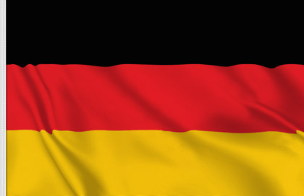
È la lingua più parlata in Europa
Perché scegliere il tedesco?
Più di 100 milioni di persone lo hanno come madre lingua in Germania, Austria , Svizzera, Liechtenstein, Belgio, Alto Adige ...

Slide 3
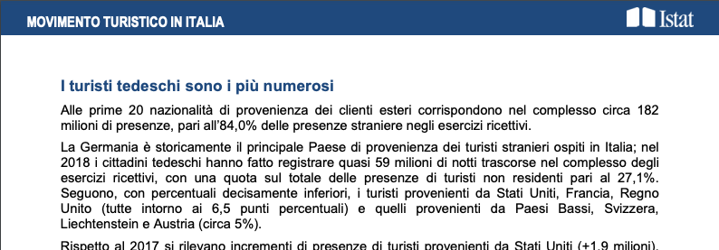
Piú della metà dei turisti che visitano ogni anno l’Italia e la Sicilia sono di lingua tedesca
Perché scegliere il tedesco?
La Germania è il primo paese per presenze turistiche in Italia (fonte ENIT)

Slide 4
Piú della metà dei turisti che visitano ogni anno l’Italia e la Sicilia sono di lingua tedesca.
Riferisce l’ISTAT...
Perché scegliere il tedesco?
https://travelnostop.com/sicilia/dati-e-statistiche/listat-premia-palermo-la-sicilia-turismo-patrimonio-culturale_435579

Slide 5
È la lingua più parlata in Europa
Perché scegliere il tedesco?
Più di 100 milioni di persone lo hanno come madre lingua in Germania, Austria , Svizzera, Liechtenstein, Belgio, Alto Adige ...

Slide 6
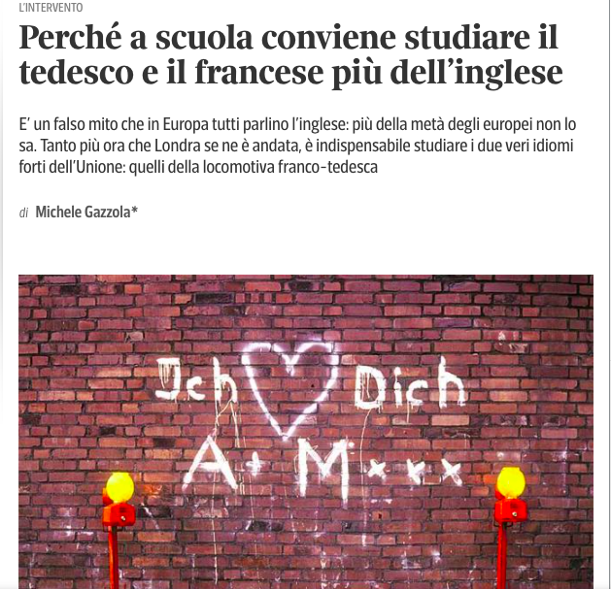
Perchè ti aiuta a trovare lavoro!
dice il Corriere della Sera...
Perché scegliere il tedesco?
https://www.corriere.it/scuola/medie/20_luglio_02/perche-scuola-conviene-studiare-tedesco-francese-piu-dell-inglese-99f6f35c-b609-11ea-9dea-5ac3c9ec7c08.shtml

Slide 7
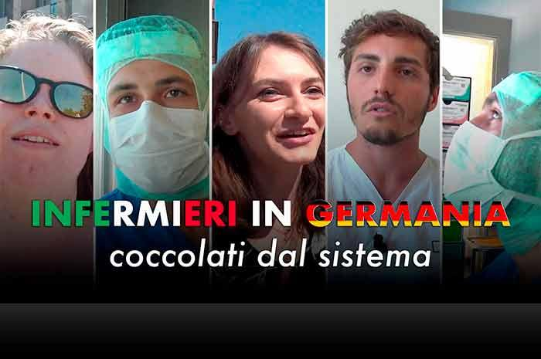
Ti aiuta a trovare lavoro
Perché scegliere il tedesco?
In Germania c’è costante ricerca di personale plurilingue in diversi settori (sanità, turismo,pubblica amministrazione, ricerca, aziende private…)

Slide 8
La Germania è la prima economia in Europa,
e il primo partner dell’Italia per import ed export
Perché scegliere il tedesco?
Conoscete le maggiori aziende tedesche?

Slide 9
Anche in Austria e in Svizzera ci sono grandi aziende
Perché scegliere il tedesco?

Slide 10
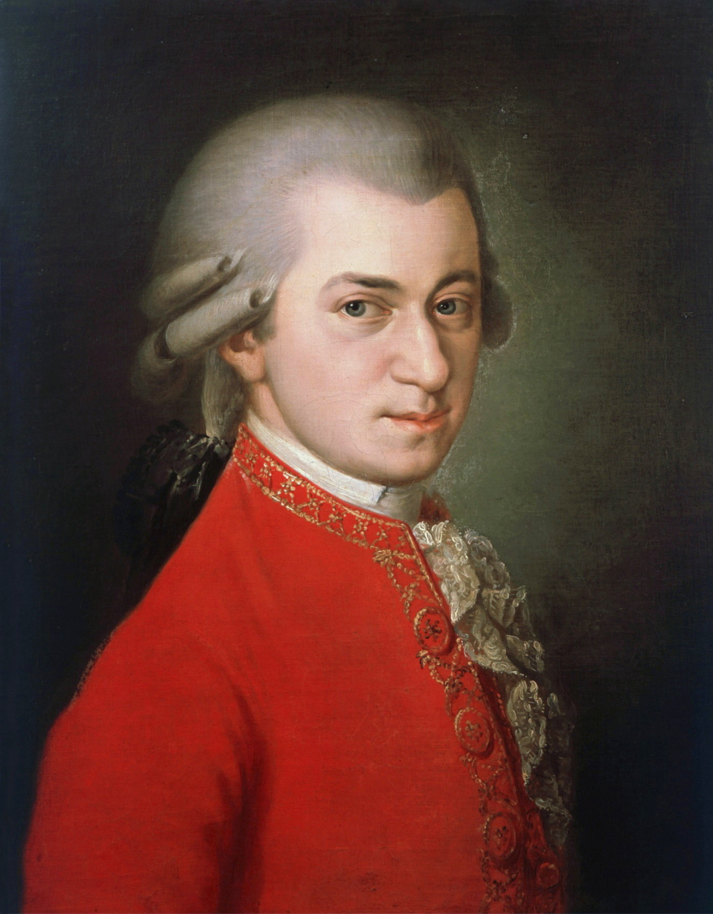
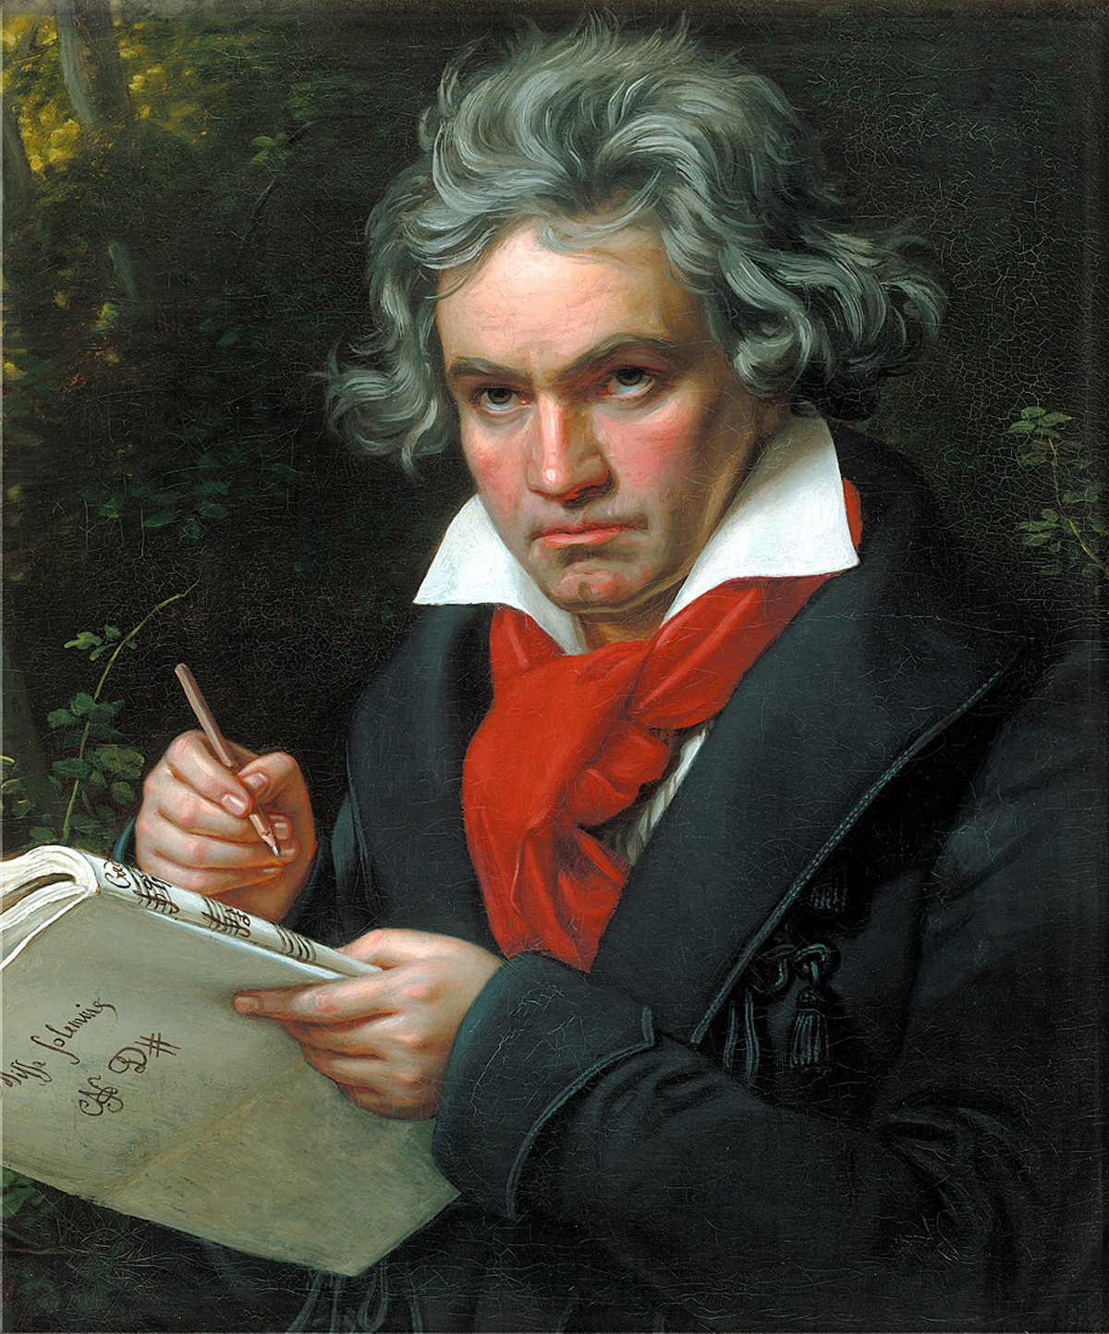
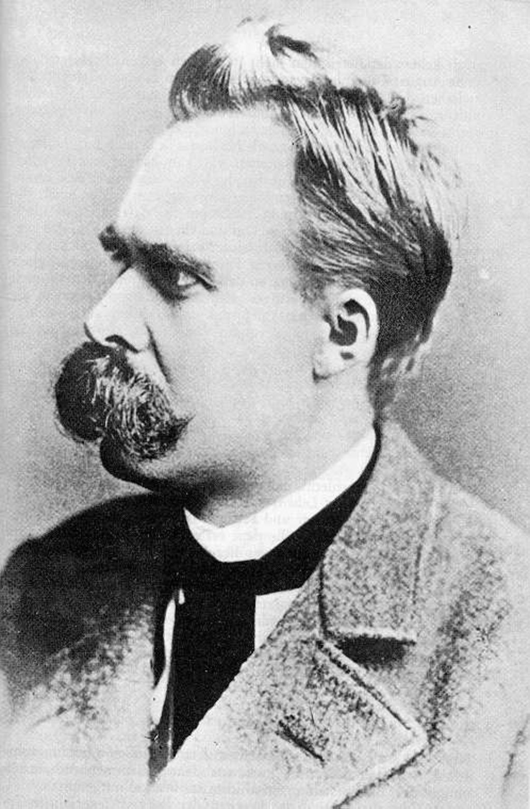
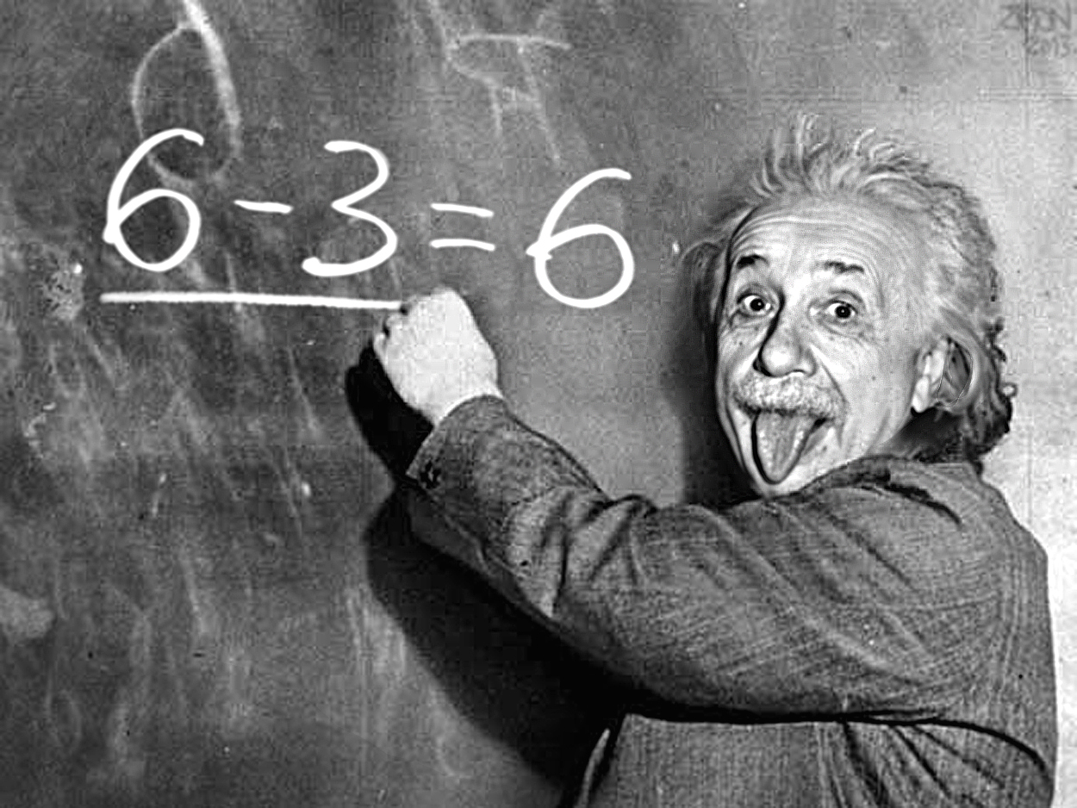
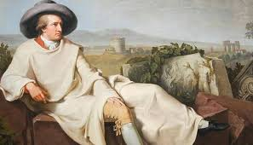
e se volete andare all’università…
È la lingua della filosofia, della musica, della scienza
Perché scegliere il tedesco?
Molti tra i più grandi pensatori della storia sono di lingua tedesca. I musicisti tedeschi e austriaci sono da sempre punto di riferimento per chiunque voglia fare musica. E poi...mai sentito parlare di un certo Einstein???

Slide 11
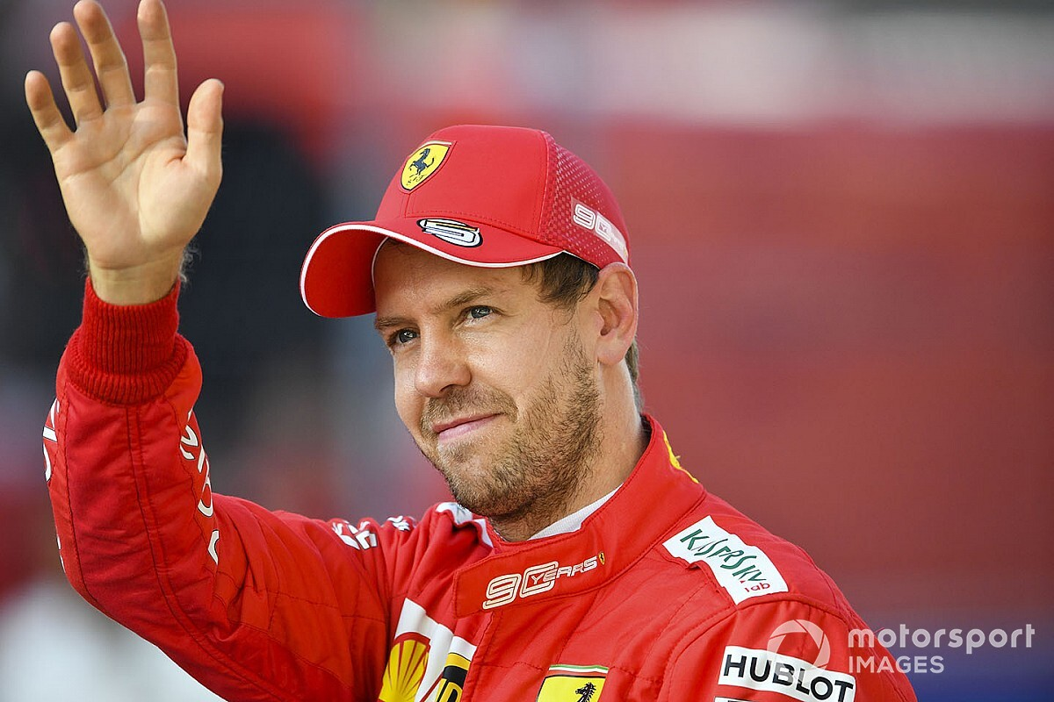
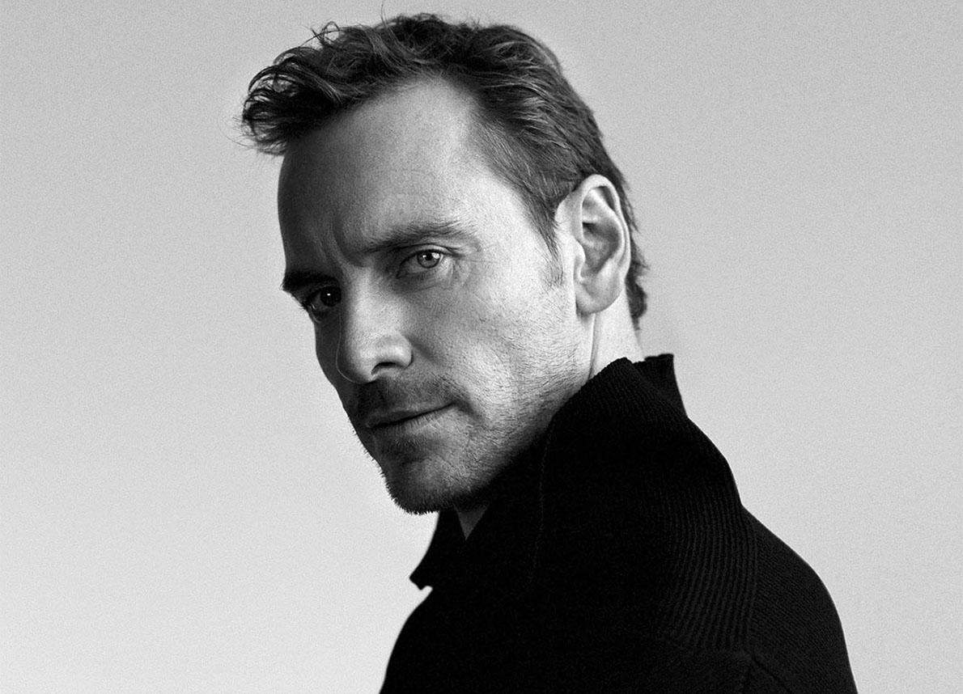
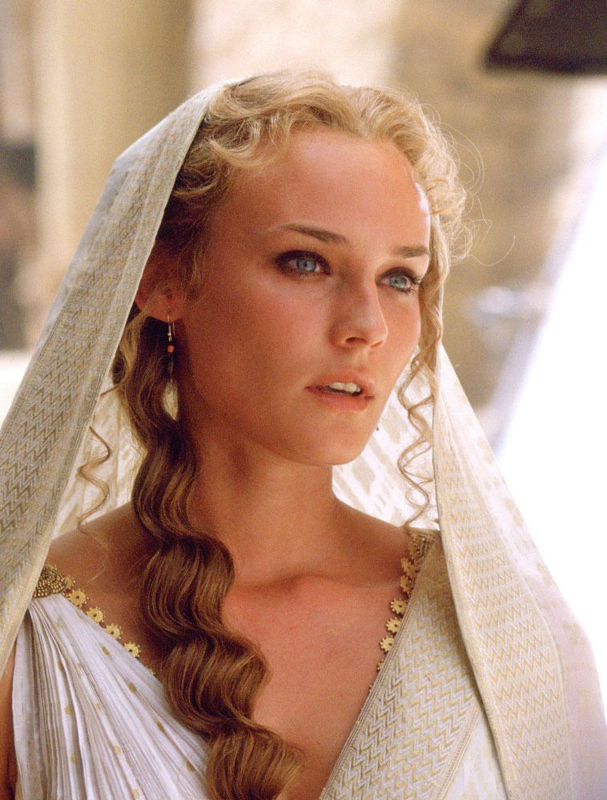
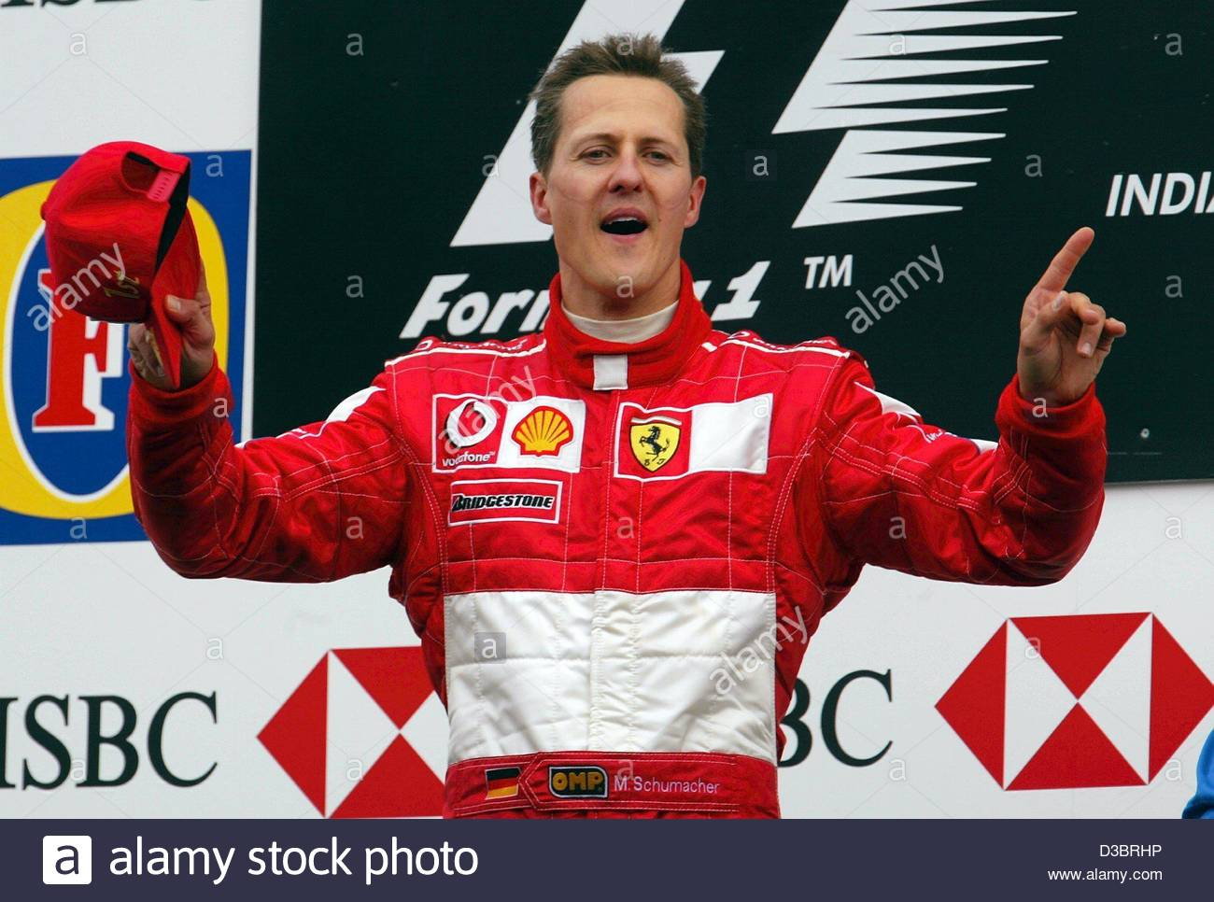
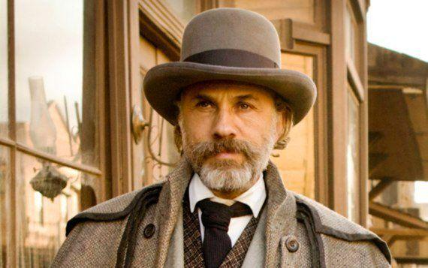
Anche ai giorni nostri molti personaggi noti vengono da Paesi di lingua tedesca
Perché scegliere il tedesco?

Slide 12
E se pensi che sia una lingua difficile, sappi che..
Perché scegliere il tedesco?
é una lingua logica, con regole ben precise e poche eccezioni
si legge come è scritta, basta conoscere poche regole di fonetica
é una lingua creativa: molti concetti si possono esprimere tramite associazioni di parole
ß
ö
ä
ü

Slide 13
Perché scegliere l’I.T.E.T. “Marco Polo”?
Perché scegliere il tedesco?
è il primo tra gli istituti tecnici di Palermo e provincia per successo formativo (inserimento nel mondo del lavoro e all’Università):
lo dice EDUSCOPIO!

Slide 14
Perché scegliere l’I.T.E.T. “Marco Polo”?
Perché scegliere il tedesco?
è l’unica scuola in Sicilia scelta dal Ministero degli Affari Esteri Tedesco per far parte dell’iniziativa PASCH (Scuole: partner del futuro)

Slide 15
Cos’è il PASCH?
Perché scegliere il tedesco?
una rete di 1800 scuole in tutto il mondo
scambi con studenti di tedesco di diversi Paesi
concorsi a premi per gli studenti di tedesco
DUE BORSE DI STUDIO ogni anno per fare un’esperienza di studio in Germania!
BORSE DI STUDIO per visitare le scuole PASCH in tutto il mondo e avere contatti interculturali
approfondimenti per conoscere meglio la lingua e la cultura tedesche
contatti con le aziende tedesche e italiane con sede in Germania per inserimento nel mondo del lavoro

Slide 16
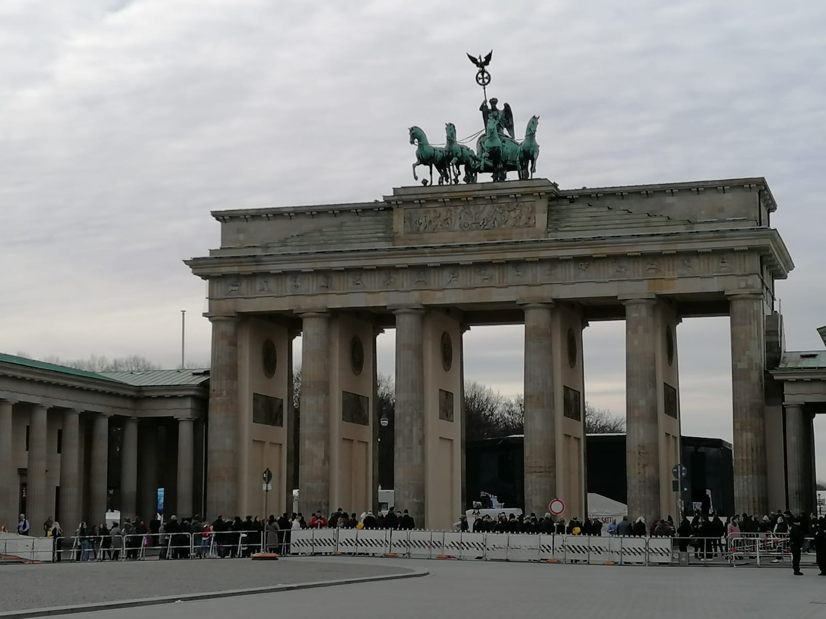
Il “Marco Polo” organizza viaggi, gemellaggi e scambi culturali in Germania e in tutta Europa!
Perché scegliere il tedesco?

Slide 17
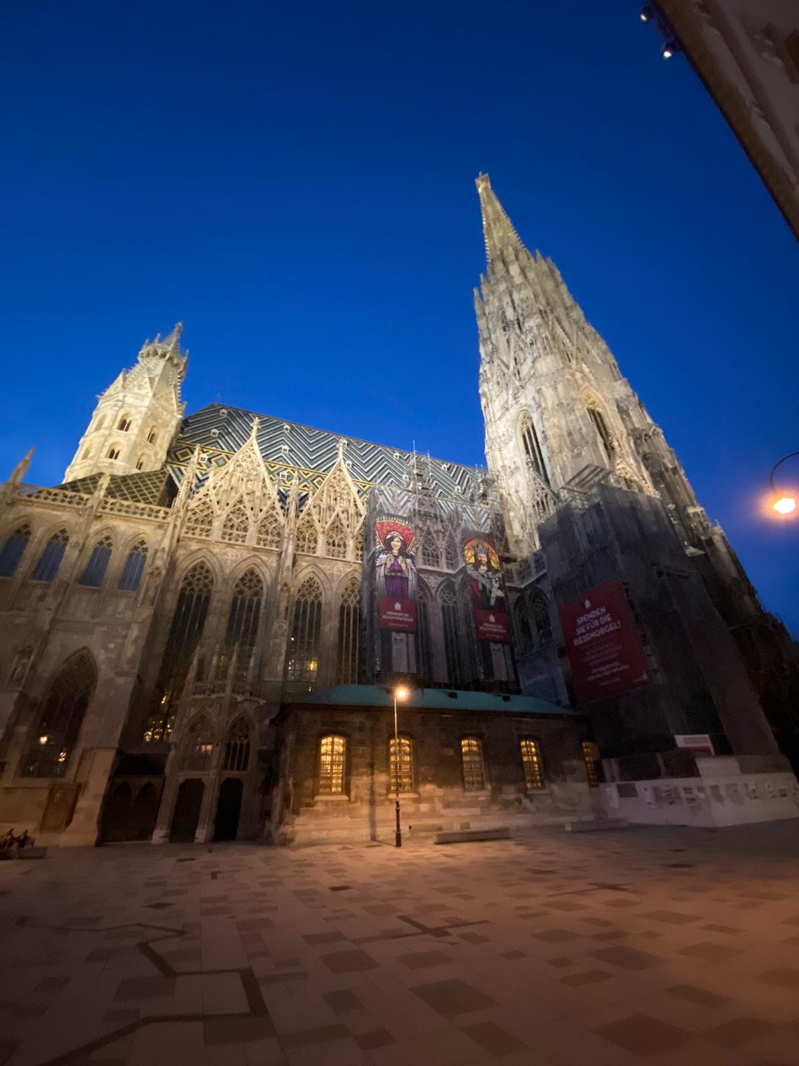
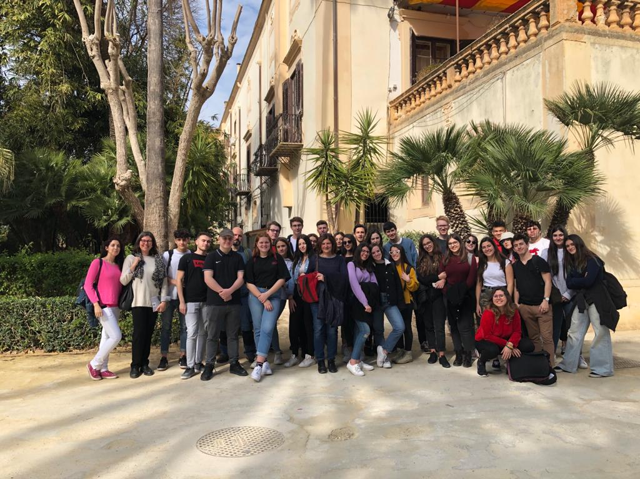
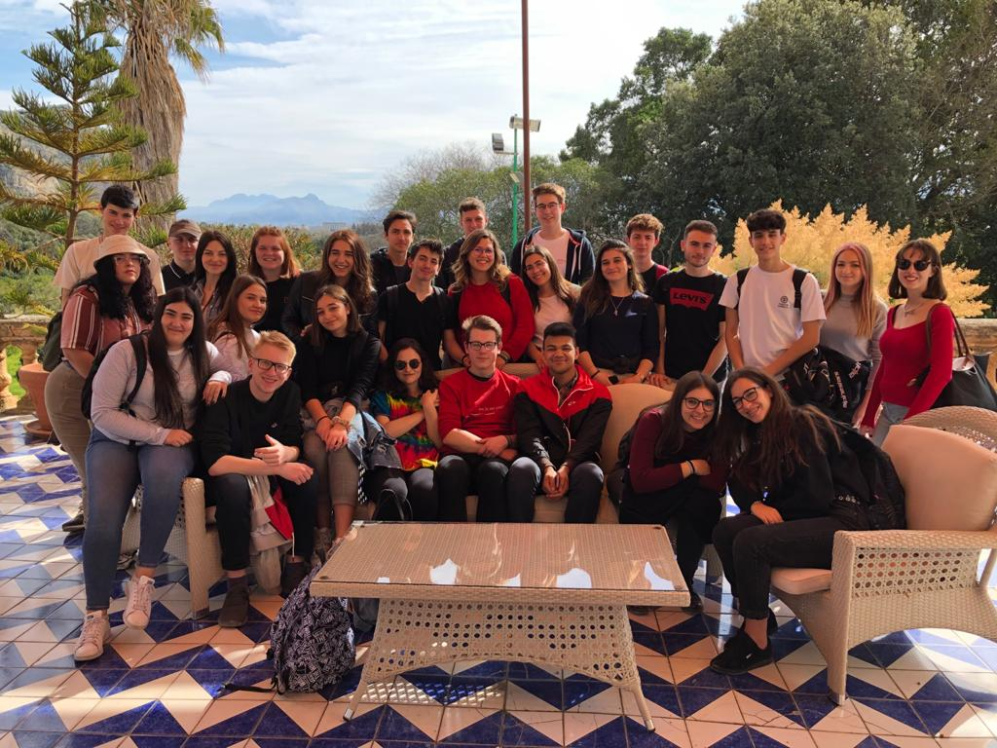
Il “Marco Polo” organizza viaggi, gemellaggi e scambi culturali in Germania e in tutta Europa!
Perché scegliere il tedesco?

Slide 18
Insieme al Goethe-Institut ed al Goethe-Zentrum di Palermo vengono organizzati corsi gratuiti di preparazione per le certificazioni linguistiche, e l’iscrizione agli esami è a prezzo di convenzione!
Perché scegliere il tedesco?

Slide 19
ascoltate cosa dicono gli studenti di tedesco:
https://www.youtube.com/watch?v=4muYOFXuBJM
Perché scegliere il tedesco?

Slide 20
Il tedesco al “Marco Polo”
VI ASPETTIAMO!

